Slide 1
Gemi İnşa Sanayine Yönelik Beklentiler ve Öneriler
Gemi Mühendisliği Haftası : Gemi Sanayiinde Ekonomik Kriz ve Çıkış Önerileri
Oral Erdoğan
İstanbul Bilgi Üniversitesi Öğretim Üyesi
&
TC Ulaştırma, Denizcilik ve Haberleşme Bakanlığı Danışmanı

Slide 2
OECD’nin Büyüme Beklentisi
Dünya GSYİH’sında Büyüme
(Çeyrek dönem itibariyle yıllıklandırılmış büyüme %)
Kaynak: OECD (Pre-Cannes G20 release) .

Slide 3
Güven Azalıyor
İşletmelerin Güveni
Tüketici Güveni
Note: Manufacturing PMI. Normalised and presented in units of standard deviation.
Source: Markit.
Note: Normalised and presented in units of standard deviation. Source: OECD Main Economic Indicators; Japanese Cabinet Office.

Slide 4
Dünya Ticareti İvmesini Kaybetti
Source: OECD National Accounts Database; Markit; CPB.

Slide 5
Avrupa’da Risk Birikimi Artıyor
AB Ülkelerinin Tahvillerinin Alman Tahviline Göre Faiz Farkları (Baz Puan)
Kaynak: Datastream.

Slide 6
Finansal Riskler Halen Çok Yüksek !
Finansal Risk Büyüklükleri (CDS bazında)
Note: Banking sector 5-year credit default swap contracts on very large banks. Annual rates.
Source: Datastream.

Slide 7
Ekonomik Beklenti Senaryoları (OECD)
1. Günü Kurtarmaya Devam:
Avrupa’da borç ve bankacılık problemleri münferit bazda devam
ABD mali sıkılaştırmaya aşırı düzeyde devam etmez
Güvende yavaş da olsa artış
2. Aşağı Yönlü Senaryo:
Moratoryumlar, bankacılık krizleri, kriz yayılması
ABD’de daha fazla mali sıkılaştırma
3. Yukarı Yönlü Senaryo:
Euro krizi çözülür, güven daha erken kazanılır
Kaynak: Pier Carlo Padoan, OECD Deputy Secretary-General, and Chief Economist.
Notes:
Münferit devam

Slide 8
Senaryo Sonuçları
Aşağı Yönlü Senaryo:
Özellikle Avrupa’da uzun vadeli resesyon, global olarak çok düşük büyüme hızı.
Özellikle 2013’te işsizlikte hızlı artış.
Kamu borçlarında artışlar.
Yukarı Yönlü Senaryo:
Büyümede canlanma
İşsizlik oranlarında azalma
Bütçelerde düzelmeler, kamu borcunda azalmalar
Kaynak: Pier Carlo Padoan, OECD Deputy Secretary-General, and Chief Economist.

Slide 9
OECD Politika Önerileri
Politika Beklentileri:
Parasal: politika faizleri + klasik olmayan politikalar
Mali: orta vadeli planlar + kısa vadeli önlemler
Yapısal: istihdam politikaları + üretim tedbirleri
Kötü Durumlara Karşı Politikalar:
Euro Bölgesi Borç Krizine Yönelik Güvenilir Taahhütler
ABD’de kamu maliyesinde uzlaşma
Uzun Vadeli Politikaların Güven Artırması:
Euro Bölgesinde Çatı Reformlar
Dengesizlikleri azaltmaya yönelik yapısal reformlar
Kaynak: Pier Carlo Padoan, OECD Deputy Secretary-General, and Chief Economist.

Slide 10
Deniz Taşımacılık Tahminleri (SAJ2011)
Seaborne Trade
(2009-2030 per annum)
Crude + Product 1.4%
Iron Ore 2.5%
Coal 2.3%
Minor Bulk 3.5%
Other Dry 4.9%
Gas (LNG + LPG etc) 3.8%
Total (SAJ2011) 3.0%

Slide 11
Global Tersane Kapasiteleri ve Teslimleri
Kaynak: OECD Genel Sekreterlik, 25 Kasım 2011.

Slide 12
Çin’in Mevcut siparişlerinde Durum – Mart 2011
Kaynak: OECD.

Slide 13

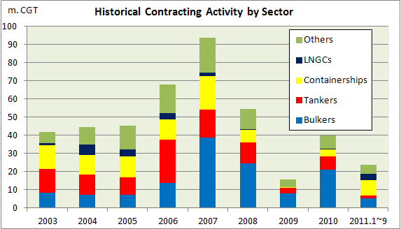
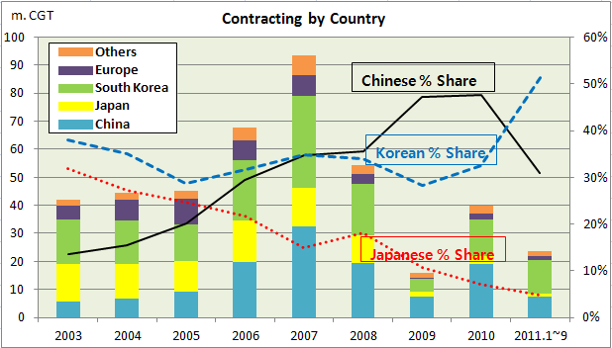

Sektörde ve Ülkelerde Gerileme
▶ Market Share by
Sector (2011.1~9)
- BC 22%, TK 7%
- CONT 35%, LNG 15%
▶ Market Share by
Country (2011.1~9)
- Korea 51%
- China 31%
- Europe 6%
- Japan 5%
Source : Clarkson

Slide 14
KOSHIPA’nın Beklentileri
Pozitif Sektörler: LNGC, Offshore
LNG fiyatlarında yeni rekorlar
Japonyadaki deprem sonrası temiz enerji kaynaklarına yönelim
Hızla gelişen ülkelerin petrol ve gaza olan talebinde hızlı artış
Yeni offshore projelerine olan talebin artmakta oluşu
Negatif Sektörler: Tankerler ve “Bulker”lar
Aşırı kapasite oluşumu
Tankerlerde zayıf talep - Düşük sipariş
Bulker’da güçlü talep ama mevcut yüksek sipariş kaydı
Konteyner Gemileri
Belirsiz global ekonomi ve yüksek sipariş kaydı nedeniyle yeni inşa talebinde zayıflık
Yaşlı tonajda sökümün artması ve filonun atıl beklemesi

Slide 15
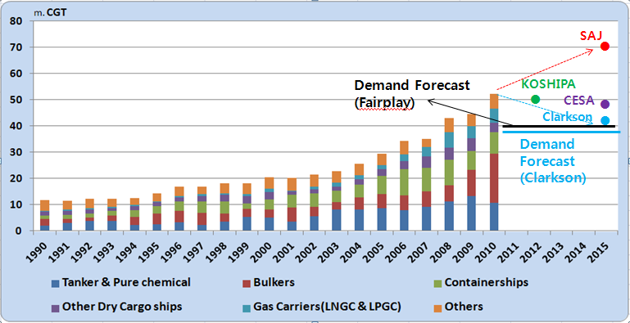
Gemi İnşa Kapasitesi Tahminleri 1
●
●
Demand
Forecast
(Clarkson)
< Estimated Shipbuilding Capacity in 2015 >
- SAJ(2008, 2011) 70m CGT, KOSHIPA(2007) 50mCGT(in 2012)
CESA(2009) 48.5m CGT, Clarkson(2011) 42.8m CGT

Slide 16
OECD’nin Teslim – Sipariş – Endikatif Kapasite Tahminleri
Kaynak: OECD Genel Sekreterlik, 25 Kasım 2011.

Slide 17
SAJ’ın Yeni Gemi İnşa Gereksinimi Öngörüleri (SAJ2011)
Gereksinim Tahminleri (2009-2030)
Teslimler (1990-2010)
Yeni İnşa Gereksinimleri
(2009-2030 yıllık)
2009-2020: 33.1 million CGT
2020-2025: 33.2 million CGT
2025-2030: 38.4 million CGT
2009-2030: 34.4 million CGT

Slide 18
Türkiye Gemi Sanayiinin Avantajları
Global talep asgari düzeyde de olsa devam ediyor; 2-3 sene içinde daha da iyi olacak
Yeni makro ekonomik politikaya uygunluk; Devletin yeni bakışı: Denizcilik Bakanlığı
3.5 milyon DWT yıllık yeni inşa kapasitesi
Yüksek yerli girdi oranı
Know-how
Global talebe uygun segmentte tecrübe
Tecrübelenmiş bankalar
Global piyasada söz sahibi siparişçi Türk armatörlerin bulunması

Slide 19
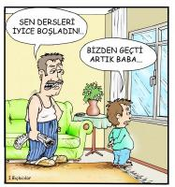
Türkiye Gemi Sanayiinin Beklentisi
Global rekabette eşit şartları yakalamak
  Fiyat dezavantajının azaltılması: Vergi vb. yüklere ilişkin düzenlemeler
  İstihdamın sürdürülmesi: İstihdam politikaları
  Finansman maliyetleri ve teminatlandırmada kolaylık: KGF ve/veya benzeri fon mekanizması
  AB Destek sisteminin aynen benimsenmesi (ArGe, inovasyon, çevre vb nedenli destekler)
Ümitsizlik Zamanı Değil:Fırsat Gemi İnşa Sanayinde

Slide 20
Teşekkürler…

